Slide 1
کارگاه کنترل و مراقبت از دیابت توصیه های تغذیه ای
بسمه تعالی
ارائه دهنده:
هانیه السادات اجتهد
مرکز تحقیقات تغذیه و غدد درون ریز
پژوهشکده علوم غدد درون ریز و متابولیسم

Slide 2
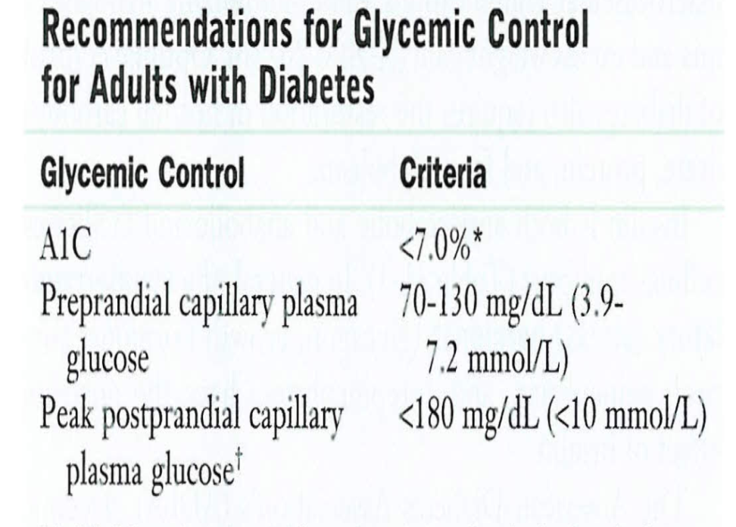
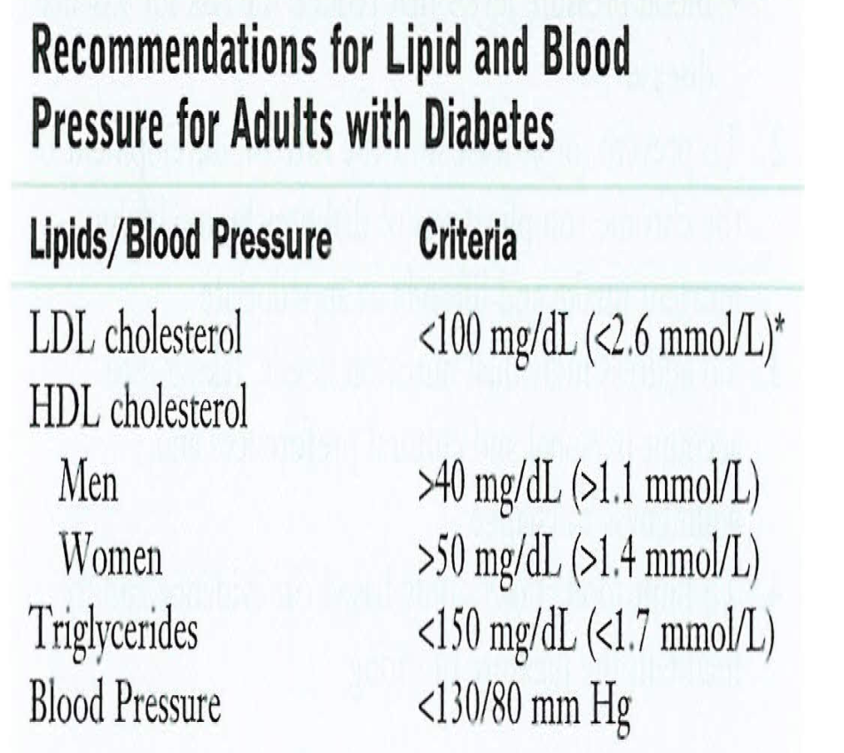
اهداف تغذیه درمانی در بیماران دیابتی
تغییرات قابل انتظار طی 3 تا 6 ماه رژیم درمانی:
کاهش 1 تا 2 درصدی HbA1C
کاهش 9 تا 12 درصدی LDL
کاهش 5 mmHg فشار خون سیستولی و دیاستولی

Slide 3
ترکیب درشت مغذیهای رژیم غذایی
کربوهیدرات: 45 تا 65% انرژی روزانه
چربی: 20 تا 35% انرژی روزانه
پروتئین: 10 تا 35% انرژی روزانه
اختصاصی بودن ترکیب درشت مغذیهای دریافتی ایده آل برای هر فرد
بر حسب ویژگی های فردی و شرایط محیطی
Krause's Food & the Nutrition Care Process, 2012.

Slide 4
کربوهیدرات
مقدار کربوهیدرات دریافت شده در وعده غذایی : مهم ترین عامل موثر بر قند خون بعد از وعده غذایی
بدون در نظر گرفتن نوع کربوهیدرات دریافتی (نشاسته یا شکر)
متفاوت بودن قابلیت هضم نشاسته در دستگاه گوارش افراد
نشاسته 100% گلوکز
ساکارز 50% گلوکز و 50% فروکتوز (سرعت جذب پایین)

Slide 5
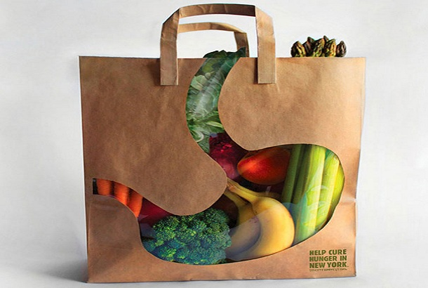
کربوهیدرات
شمارش کربوهیدرات
15 گرم کربوهیدرات: یک سروینگ کربوهیدرات
نسبت انسولین به کربوهیدرات دریافتی
فیبر: 25 تا 30 گرم
با تاکید بر فیبرهای محلول (13-7 گرم)

Slide 6
پروتئین
15 تا 20 % انرژی روزانه
عدم تاثیر بر دوز انسولین مورد نیاز در طولانی مدت
محرک ترشح انسولین
عدم کاهش سرعت جذب کربوهیدرات و بروز هیپوگلایسمی
Krause's Food & the Nutrition Care Process, 2012.

Slide 7
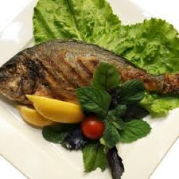
چربی
بالا بودن ریسک بیماریهای قلبی عروقی در بیماران دیابتی
دریافت دو تا سه وعده ماهی در هفته
کاهش دریافت چربی اشباع و ترانس
مکمل امگا 3 : احتیاط در توصیه و کنترل تغییرات LDL در دیابتی ها
Krause's Food & the Nutrition Care Process, 2012.

Slide 8
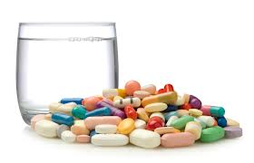
مکملها
مکمل مولتی ویتامین-مینرال ؟
مکمل آنتی اکسیدانی ؟
آلفا لیپوئیک اسید: مفید در بیماران دیابتی مبتلا به نوروپاتی
مکمل پیکولینات کروم ؟ قابل توصیه نمی باشد
Krause's Food & the Nutrition Care Process, 2012.

Slide 9
دیابت نوع یک
رژیمهای انسولینی

Slide 10
انواع انسولین

Slide 11
انواع انسولین
Type of insulin (generic name) | Brand name | Onset of action | Peak action | Effective duration
Rapid –acting
Lispro | Humalog | <15 min | 1-2 h | 2-4 h
Aspart | Novalog | <15 min | 1-3 h | 3-5 h
Glulisine | Apidra | <15 min | 0.5-1 h | 3 h
Short-acting
Regular | Humulin R Novolin R | 0.5-1 h | 2-4 h | 3-6 h

Slide 12
انواع انسولین
Type of insulin (generic name) | Brand name | Onset of action | Peak action | Effective duration
Intermediate–acting
NPH | Humulin N Novolin N | 2-4 h | 4-10 h | 10-16 h
long-acting
Glargine | Lantus | 2-4 h | None | 20-24 h
Detemir | Levemir | 2-4 h | None | 18-24 h

Slide 13
انواع انسولین
Type of insulin (generic name) | Brand name | Onset of action | Peak action | Effective duration
Mixtures
NPH/regular 70/30 | Humulin 70/30 Novolin 70/30 | 0.5-1 h | Dual | 10-16 h
NPH/ regular 50/50 | Humulin 50/50 | 0.5-1 h | Dual | 10-16 h
Insulin lispro 75/25 | Humalog Mix | <15 min | Dual | 10-16 h
Insulin aspart 70/30 | Novolog Mix | <15 min | Dual | 10-16 h

Slide 14
رژیم های انسولینی
رژیم انسولینی انعطاف پذیر
آزادی در انتخاب زمان و ترکیب وعده های غذایی
کنترل بهتر قند خون
کاهش عوارض
رژیم انسولینی ثابت
ثبات در مقدار کربوهیدرات در هر وعده غذایی

Slide 15
توزیع کربوهیدرات بین وعده های غذایی در بیماران دیابتی مصرف کننده انسولین
وعده قبل از خواب: 15%
ناهار: 22/5%
میان وعده عصر: 12/5%
صبحانه: 15%
میان وعده صبح: 12/5%
شام: 22/5%

Slide 16
رژیم ثابت انسولینی

Slide 17
رژیم ثابت انسولینی
مقدار كربوهيدرات و زمان مصرف در هر وعده و ميان وعده ثابت و با توجه به اثر انسولين
مصرف وعده غذايي 30-20 دقيقه پس از تزريق رگولار
در نظر گرفتن ميان وعده جهت جلوگيري از هيپوگليسمي ناشي از مصرف رگولار
در نظر گرفتن يك ميان وعده عصرانه براي پيك اثر NPH
در نظر گرفتن يك ميان وعده قبل از خواب جهت پيشگيري از هيپوگليسمي شبانه ناشي از تزريق NPH

Slide 18
رژیم ثابت انسولینی
مقدار کل کربوهیدرات : %65-45
توزيع مناسب كربوهيدرات :
4-3 واحد CHO در هر وعده غذايي براي خانم ها (g 60-45)
5-4 واحد CHO در هر وعده غذايي براي مردان (g 75-60)
2-1 واحد CHO در هر ميان وعده (g 30-15)
ساکارز % 35- 10 کل انرژی

Slide 19
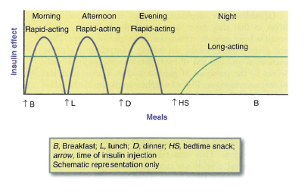
رژیم انعطاف پذیر انسولینی
Basal insulin
Meal time insulin
Insulin to carbohydrate ratio
Insulin dosage: 0.5 to 1 U/kg BW

Slide 20
رژيم انسوليني انعطاف پذير
تعيين نسبت مناسب انسولين به كربوهيدرات براي هر فرد :
1 واحد انسولين / 15 گرم کربوهیدرات بطور کلی
1 واحد انسولين / 16-8 گرم كربوهيدرات در بزرگسالان
1 واحد انسولين / 20 گرم کربوهیدرات در كودكان
1 واحد انسولين / 5 گرم كربوهيدرات در افراد چاق
اختصاصی بودن این موضوع برای هر فرد

Slide 21
تعيين نسبت كربوهيدرات به انسولين
قند خون بيش از mg/dL 140
كاهش نسبت كربوهيدرات به انسولين
مثال: 12 گرم CHO به ازاي هر واحد انسولين
15 گرم كربوهيدرات به ازاي هر واحد انسولين
تعيين قند خون قبل و 2 ساعت بعد از وعده غذايي
هيپوگليسمي (قند خون كمتر از mg/dL 70 )
افزايش نسبت كربوهيدرات به انسولين
مثال: 18 گرم CHO به ازاي هر واحد انسولين

Slide 22
Case study

Slide 23
معرفي بيمار
خانم مبتلا به ديابت نوع 1
سن : 33 سال
وزن : 60 كيلوگرم
قد : 163 سانتيمتر
كارمند
عدم انجام فعاليت بدني
تحت درمان با انسولين به صورت زير (رژیم انسولینی ثابت):
16 units NPH + 6 units regular قبل از صبحانه
5 units NPH + 5 units regular قبل از شام

Slide 24
محاسبه انرژی و درشت مغذي ها
Kg/m² 22/6 = BMI
Kcal 1368 = 24× 0/95 × 60 = انرژي پايه
Kcal 410 = 0/30 × 1368 = انرژي مورد نياز براي فعاليت بدني
Kcal 178= 0/10 × (410 + 1368) = اثر گرمازايي غذا
Kcal 1960 ≈ 1956 = 178+ 410+ 1368 = كل انرژي مورد نياز
g 245= 4÷ 980 = %50 × 1960 = گرم كربوهيدرات
g 98 = 4 ÷392 = %20 × 1960 = گرم پروتئين
g 65 = 9 ÷ 588 = %30 × 1960 = گرم چربي

Slide 25
تعداد واحد تعیین شده از هر گروه غذایی و محتوای درشت مغذی آن ها
گروه های غذایی | تعداد واحد | کربوهیدرات (گرم) | پروتئین (گرم) | چربی (گرم) | انرژی (کیلوکالری)
شیر و لبنیات کم چرب (%1/5) | 2 | 24=12×2 | 16=8×2 | 10=5×2 | 240=120 ×2
میوه ها | 3 | 45= 15× 3 | - | - | 180= 60 × 3
سبزی ها | 4 | 20= 5 × 4 | 8= 2 × 4 | - | 100= 25 × 4
قند، شکر، عسل و مربا | 4 | 20=5 ×4 | - | - | 80=4 × 20
نان و غلات | 9 | 135= 15 × 9 | 27= 3 × 9 | - | 640= 80 × 8
گوشت و جانشین ها | 7 | - | 49 = 7 ×7 | 15= 3 ×5 10= 5 × 2 | 275= 55 ×5 150= 75 × 2
چربی و روغن | 6 | - | - | 30= 5 × 6 | 270= 9 × 30
جمع گرم و کالری | - | 245 | 98 | 65 | 1935

Slide 26
توزیع کربوهیدرات در طول روز
قبل خواب | شام | عصرانه | ناهار | میان وعده | صبحانه | وعده غذایی
15% | 22/5% | 12/5% | 22/5% | 12/5% | 15 % | درصد کربوهیدرات
37 | 55 | 30 | 55 | 30 | 37 | گرم کربوهیدرات
2/5 | 3/5 | 2 | 3/5 | 2 | 2/5 | واحد کربوهیدرات

Slide 27
نحوه توزیع گروه های غذایی در یک روز
تعداد واحد تعیین شده از هر گروه غذایی و محتوای درشت مغذی آن ها |  | توزیع مناسب واحدهاي توصيه شده گروه های غذایی در یک روز
گروه های غذایی | تعداد واحد | صبحانه | نيم چاشت | ناهار | عصرانه | شام | قبل از خواب
شیر و لبنیات کم چرب (%1/5) | 2 | - | 1 | 1 | - | - | -
میوه ها | 3 | - | 1 | - | - | - | 2
سبزی ها | 4 | - | - | 1 | 1 | 2 | -
قند، شکر، عسل و مربا | 4 | 2 | - | - | 2 | - | -
نان و غلات | 9 | 2 | - | 2/5 | 1 | 3 | 0/5
گوشت و جانشین ها | 7 | 1 | - | 3 | 0/5 | 2/5 | -
چربی و روغن | 6 | 1 | - | 3 | - | 2 | -
شمارش کربوهیدرات |  | 2/5 | 2 | 3/5 | 2 | 3/5 | 2/5

Slide 28
تغییر رژیم انسولینی
به منظور تغییر در رژیم انسولینی بیمار و بردن وی روی رژیم انسولینی انعطاف پذیر:
تجویز 24 واحد گلارژین و بین 5 تا 10 واحد انسولین سریع الاثر قبل از سه وعده غذایی اصلی
به بیمار باید آموزش داد که بر اساس غذایی مصرفی و شمارش کربوهیدرات آن ، دوز انسولین تزریقی سریع الاثر را قبل وعده غذایی محاسبه کند.

Slide 29
تغییر رژیم انسولینی
از این خانم درخواست می شود كه حداقل به مدت يك هفته ميزان دريافت غذايي خود را ثابت و قند خون خود را قبل و 2 ساعت پس از مصرف هر وعده ثبت نمايد تا بتوانيم نسبت مناسب کربوهیدرات به انسولین او را تعيين كنيم.
تغيير در دريافت غذايي و برنامه غذايي با توجه به نسبت تعيين شده
میان وعده با بیش از 15 گرم کربوهیدرات، نیاز به تزریق انسولین خواهد داشت.

Slide 30
توصیه های رژیمی در دیابت نوع یک
رژیم انسولین بیماران به عادات غذایی و فعالیت بدنی آنها وابسته است.
زمان غذا خوردن در این بیماران مهم می باشد.
در افرادی که رژیم انسولینی ثابت استفاده می کنند، پیروی دقیق از میزان و زمان کربوهیدرات مصرفی بسیار مهم می باشد.
میزان انرژی دریافتی در این بیماران نیز بسیار مهم می باشد.
American Diabetes Association

Slide 31
توصیه های رژیمی در دیابت نوع یک
هیچ یک از وعده های غذایی نباید حذف شود.
خوردن 6 وعده غذایی منظم ضروری است.
خوردن وعده غذایی قبل از خواب ضروری می باشد (هیپوگلایسمی هنگام خواب).
توصیه به مصرف غلات کامل و منابع غذایی فیبر در وعده های غذایی
American Diabetes Association

Slide 32
هیپوگلایسمی

Slide 33
علل رایج بروز هیپوگلایسمی در بیماران دیابتی
تنظیم نبودن دوز انسولین تزریقی
منظم نبودن زمان تزریق انسولین و دریافت غذا
دریافت ناکافی غذا
حذف یک وعده غذایی اصلی یا میان وعده
افزایش زمان و شدت فعالیت بدنی برنامه ریزی نشده
مصرف الکل به تنهایی و بدون مصرف غذا
Krause's Food & the Nutrition Care Process, 2012.

Slide 34
درمان هیپوگلایسمی
ضرورت درمان سریع با کربوهیدرات
قند خون کمتر از 70 mg/dl : درمان با 15 گرم کربوهیدرات
چک کردن مجدد قند خون 10 تا 15 دقیقه بعد:
قند خون کمتر از 70 mg/dl : درمان با 15 گرم کربوهیدرات اضافه
چک کردن قند خون تا زمان نرمال شدن
یک ساعت بعد : چک کردن مجدد قند خون
Krause's Food & the Nutrition Care Process, 2012.

Slide 35
فعالیت بدنی در بیماران دیابتی

Slide 36
فعالیت بدنی
موثر در بهبود کنترل قند خون
خطر بروز هیپوگلایسمی در بیماران انسولینی
چک کردن قند خون قبل از ورزش
ورزشهای خیلی شدید: امکان بروز هیپرگلایسمی
در افراد مختلف پاسخهای متفاوت
توصیه در بیماران انسولینی:
مصرف 15 گرم کربوهیدرات به ازای هر نیم تا یک ساعت ورزش (بر اساس شدت ورزش)
مصرف کربوهیدرات قبل از ورزش اگر قند خون قبل از ورزش کمتر از 100 mg/dl باشد.
American Diabetes Association

Slide 37
فعالیت بدنی
توصیه ها:
مصرف کربوهیدرات بعد از 40 تا 60 دقیقه ورزش کردن
نوشیدنی با غلظت کربوهیدرات کمتر از 6%
مصرف کربوهیدرات بلافاصله بعد از ورزش
افزایش فشار خون در بیماران دیابتی نوع دو طی ورزش بیشتر مشاهده می شود.
Krause's Food & the Nutrition Care Process, 2012.

Slide 38
فعالیت بدنی
توصیه کلی برای بیماران دیابتی:
150 دقیقه در هفته ورزش هوازی با شدت متوسط
90 دقیقه در هفته ورزش هوازی با شدت شدید
در دیابت نوع دو:
توصیه به حرکات با وزنه ها (8 تا 10 دفعه تکرار در هر نوبت)
سه روز در هفته

Slide 39
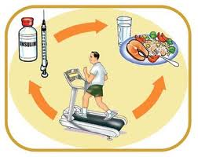
توصیه های کاربردی برای کاهش وزن در کودکان و نوجوانان چاق مبتلا به دیابت نوع دو
مصرف وعده ها و میان وعده ها بطور منظم
کاهش حجم وعده های غذایی
مصرف نوشیدنی های بدون کالری بجز شیر کم چرب
محدود کردن آب میوه به یک لیوان در روز
افزایش دریافت میوه و سبزی
مصرف 3 تا 4 واحد لبنیات کم چرب در روز
محدود کردن غذاهای پر چرب
محدود کردن تناوب و میزان اسنکهای مصرفی
کاهش مصرف غذاهای آماده
ورزش متوسط تا شدید حداقل یک ساعت در روز
American Academy of Pediatrics, 2013

Slide 40
توصیه های رژیمی جهت کنترل پرفشاری خون در بیماران دیابتی
کاهش وزن
کاهش سدیم دریافتی
رژیم کم چرب
افزایش دریافت میوه ها و سبزی ها ( 5 تا 9 واحد در روز)
مصرف لبنیات کم چرب
American Diabetes Association

Slide 41
توصیه های رژیمی جهت کنترل دیس لیپیدمی در بیماران دیابتی
محدودیت دریافت چربی اشباع و ترانس و کلسترول
افزایش دریافت استرولهای گیاهی ( 2 گرم در روز )
افزایش دریافت فیبر محلول ( 10 تا 25 گرم در روز )
کنترل قند خون
کاهش وزن
افزایش فعالیت بدنی
American Diabetes Association

